Slide 1



Bem-vindos Acelera

Slide 2

POO
Iniciando o entendimento

Slide 3
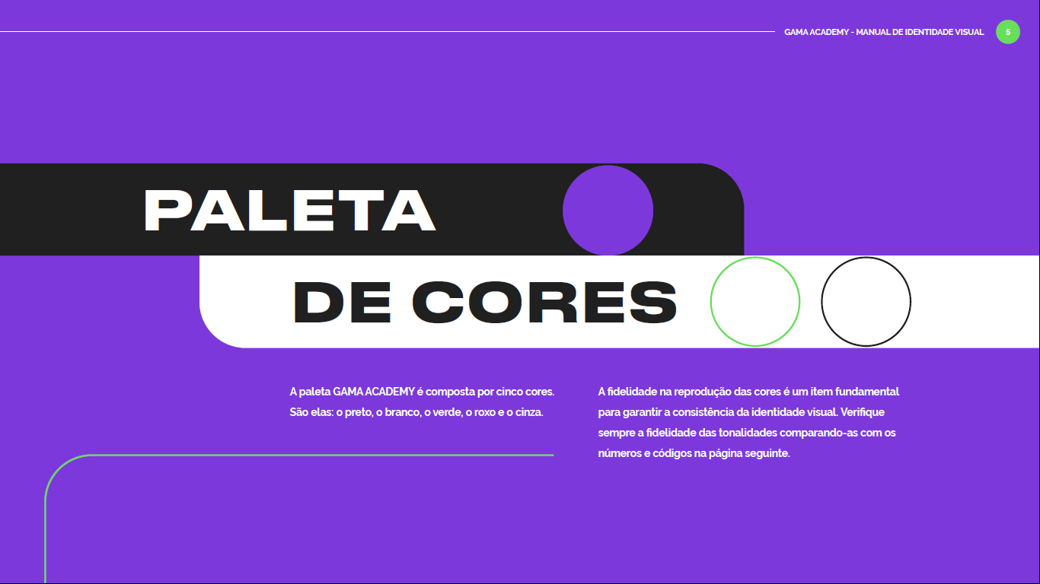
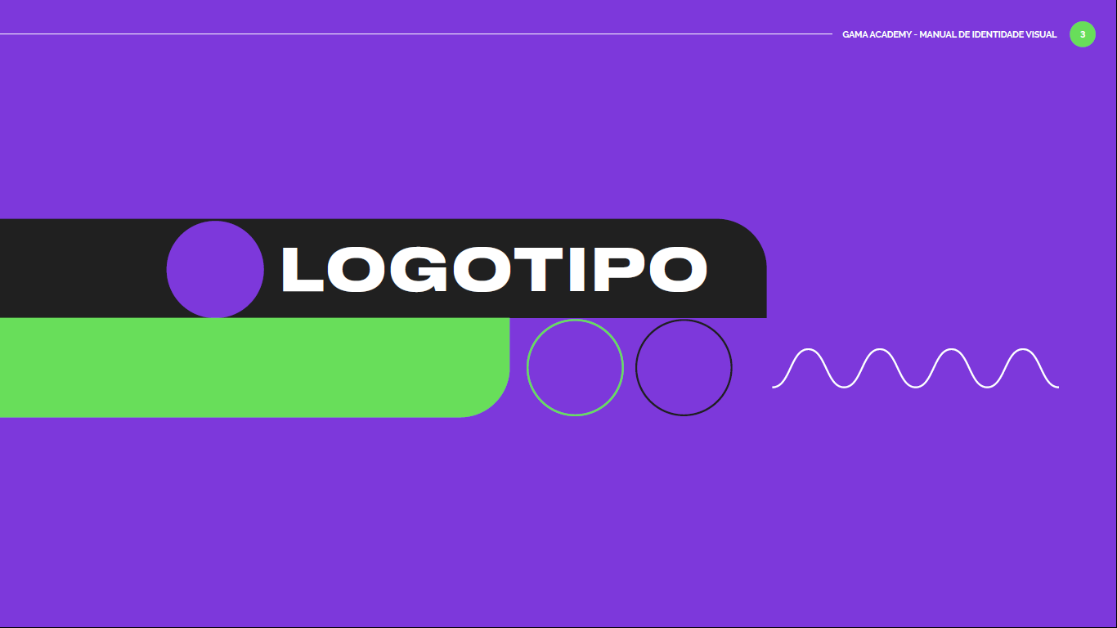
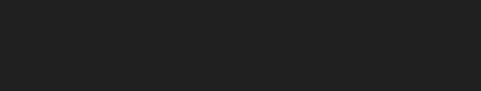
Classes
01
Estrutura de uma classe básica

Slide 4

O que é uma classe
Classe é um tipo de dado
Toda Classe herda Object
A Classe serve para a definição de um Objeto
Uma classe deve ser coesa e ter baixo acoplamento

Slide 5
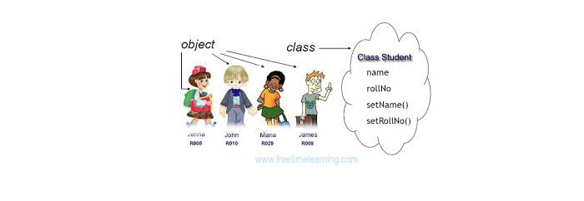
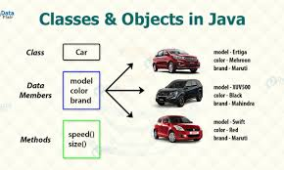
Objeto é a instância de uma classe

Slide 6
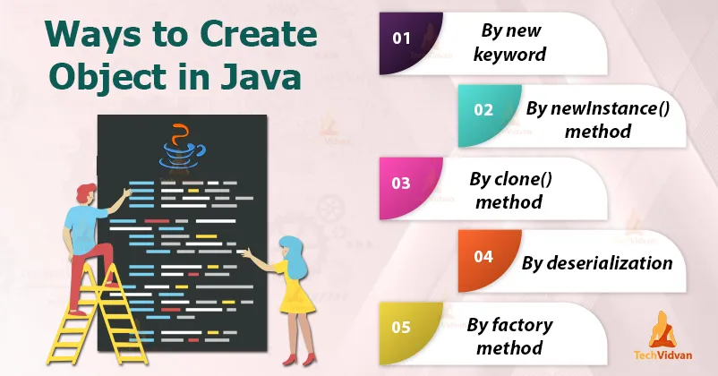
Como criar um Objeto
01

Slide 7
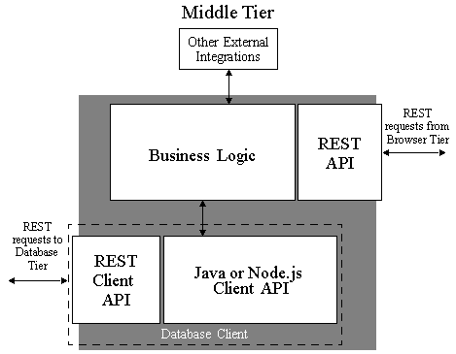
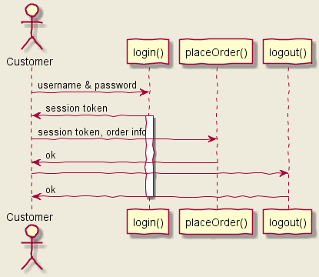
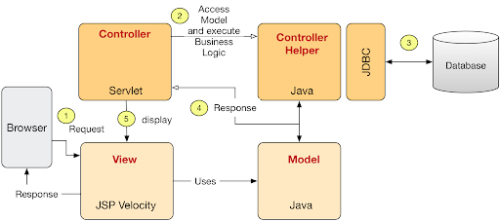
Papel de um Objeto Java no mundo dos sistemas

Slide 8
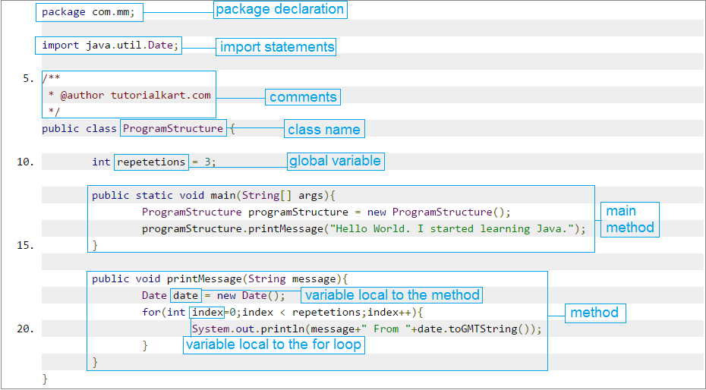
Estrutura de uma Classe

Slide 9
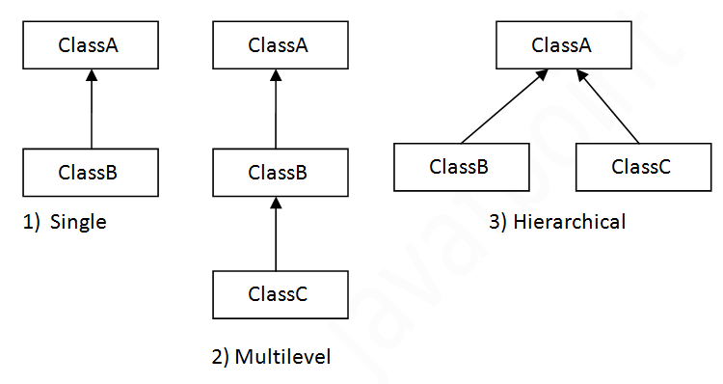
Herança (extends)

Slide 10
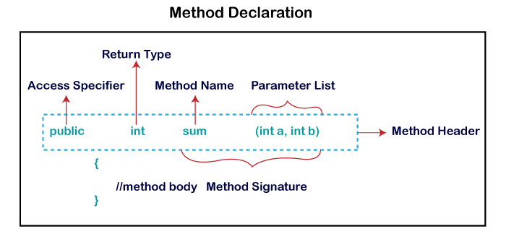
Métodos

Slide 11
Métodos

Slide 12
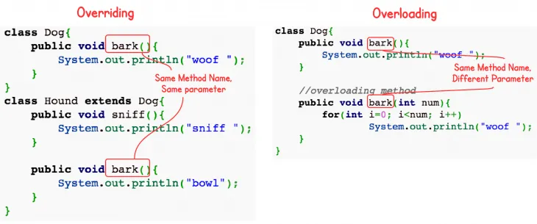
Sobrescrita e Sobrecarga dos Métodos

Slide 13
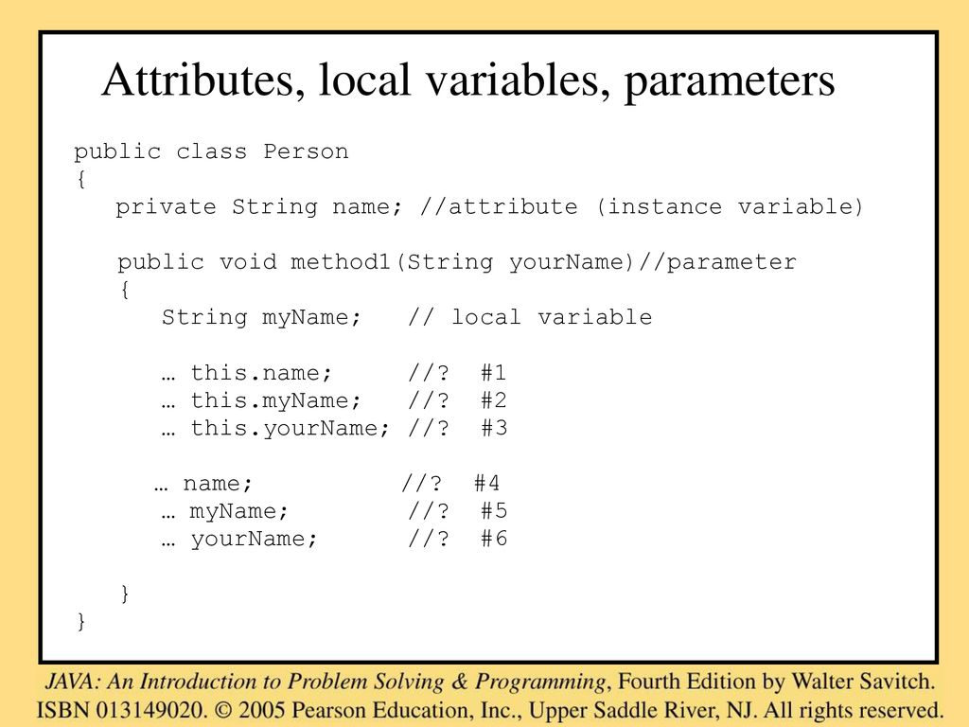
Atributos de Classe, Variável local e parâmetros

Slide 14
Classes, Métodos e atributos estáticos
Classe estática
Método estático
Atributos/variáveis estáticas
Bloco estáticos

Slide 15
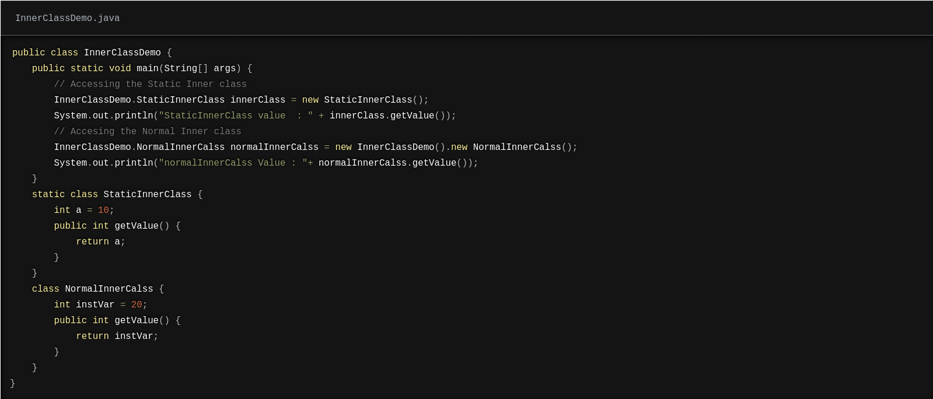
Classes estáticas

Slide 16
Métodos estáticos
Os métodos estáticos podem ser acessados diretamente usando o nome da classe.
Os métodos estáticos não podem ser substituídos.
Os métodos não estáticos podem acessar métodos estáticos apenas usando o nome da classe.
Os métodos estáticos também podem acessar os métodos não estáticos usando a instância da classe.
Os métodos estáticos e não estáticos não são acessados diretamente.
Um método estático não pode se referir a “this” ou “super” em qualquer lugar.

Slide 17
Atributos/Variáveis estáticas
Variáveis estáticas são declaradas com a palavra-chave static.
Variáveis estáticas também são chamadas de variáveis de classe.
As variáveis de classe pertencem a toda a classe e não a uma instância específica da classe.
Uma única variável estática pode ser compartilhada por todas as instâncias de uma classe.
Não podemos acessar as variáveis estáticas dos métodos normais.
Variáveis de classe são alocadas na memória apenas uma vez no momento do carregamento da classe, e que pode ser comumente acessado por todas as instâncias da classe.
Variáveis estáticas são alocadas na memória do pool estático.
Como a memória para as variáveis da classe é alocada no momento do carregamento da própria classe, podemos acessar as variáveis estáticas diretamente com o próprio nome da classe.

Slide 18

Blocos estáticos
Temos diferentes tipos de blocos em Java, como bloco de inicialização, bloco sincronizado e bloco estático.
Cada bloco tem sua própria importância.
Aqui, um bloco estático é um bloco de instruções, que é definido usando a palavra-chave static.

Slide 19

Objetos e referência
Uma referência é utilizada para armazenar o endereço de um objeto alocado na memória.
Pela referência é manipulado o estado do objeto.
Pode ser um atributo, variável local ou argumentos de métodos.
Balão criança = null;
Balão criança = new Balão();
criança = new Balão();
Balão criança2 = criança;

Slide 20

Encerramos por hoje !!!

Slide 21
POO
Continuando o entendimento

Slide 22
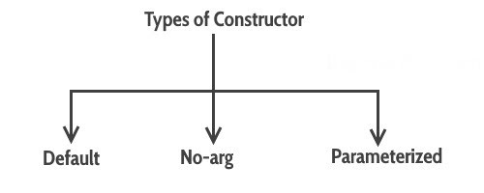
Construtores
um bloco de código que executa na instanciação de uma classe
Eles são invocados implicitamente
Toda Classe já possui um construtor default herdado do Class
Construtores não possuem retornos
Devem conter o mesmo nome da Classe
Podem conter inúmeros parâmetros respeitando as regras da sobrecarga.

Slide 23
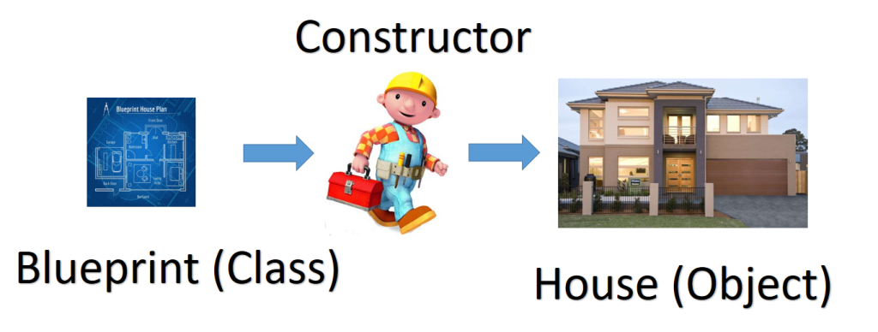
Construtores

Slide 24
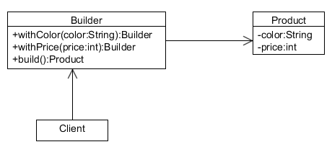
Padrão Builder
Responsabilidade de criar o objeto
Remove a complexidade de quando o objeto necessita de vários atributos para ser criado

Slide 25
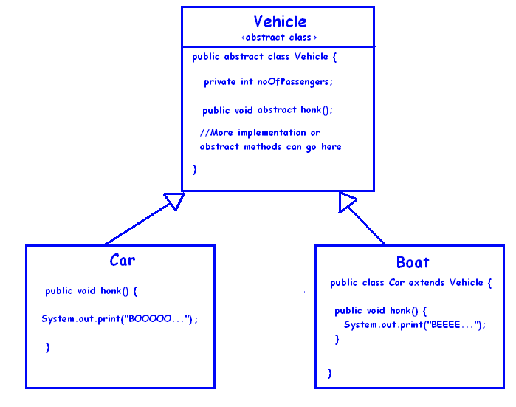
Classes e métodos Abstratas
Classes Abstratas servem como contrato
Não se pode instanciar diretamente uma classe abastrata
Pode conter implementação
Métodos abstratos não tem implementação

Slide 26
Classes, métodos, atributos/variáveis e final
Classes final não pode ser herdada
Métodos final não podem ser sobrescritos
Atributos/Variáveis final são constantes que não podem mudar o valor

Slide 27
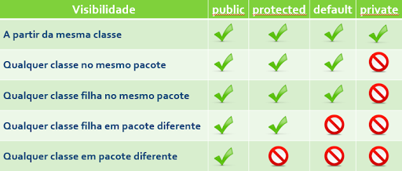
Pacotes e visibilidade

Slide 28
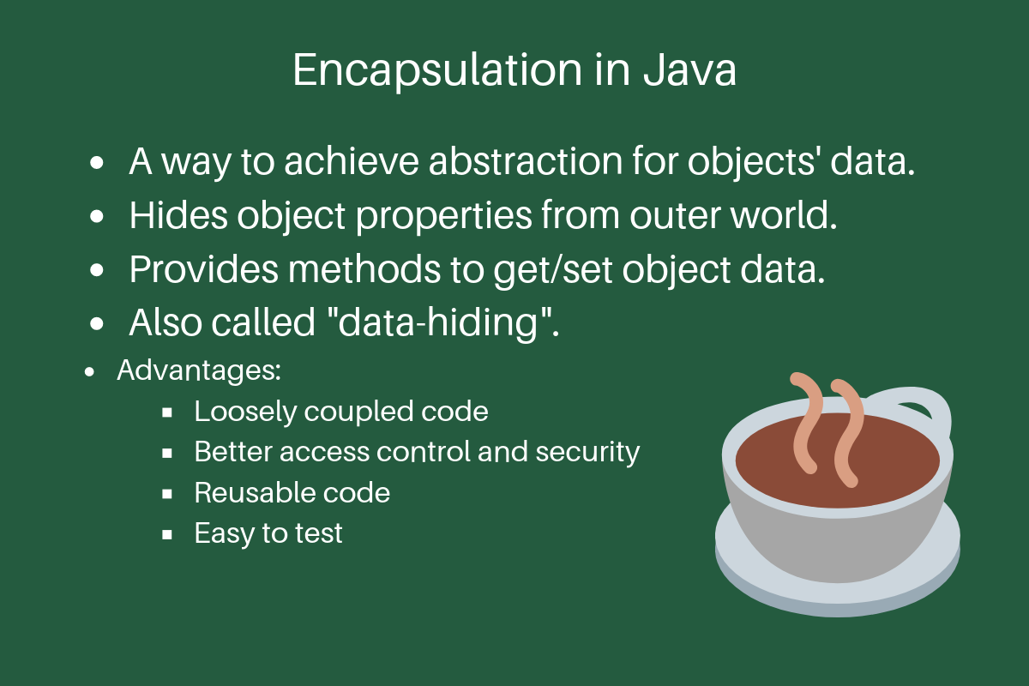
Encapsulamento e a proteção dos atributos

Slide 29
Polimorfismo
polimorfismo é a capacidade de um objeto ser referenciado de diversas formas diferentes e com isso realizar as mesmas tarefas de diferentes formas.
Polimorfismo significa "muitas formas", é o termo definido em linguagens orientadas a objeto, como por exemplo Java, C# e C++, que permite ao desenvolvedor usar o mesmo elemento de formas diferentes.
Polimorfismo denota uma situação na qual um objeto pode se comportar de maneiras diferentes ao receber uma mensagem. No Polimorfismo temos dois tipos:
Polimorfismo Estático ou Sobrecarga
Polimorfismo Dinâmico ou Sobreposição

Slide 30
Polimorfismo
Boa parte dos padrões de projeto de software baseia-se no uso de polimorfismo, por exemplo: Abstract Factory, Composite, Observer, Strategy, Template Method, etc.
É notavel a importância do Polimorfismo para a redução de código, simplicidade, flexibilidade, etc. O polimorfismo é utilizado em diversas refatorações e muitos Padrões de Projetos, portanto entendê-lo é fundamental para qualquer desenvolvedor.

Slide 31
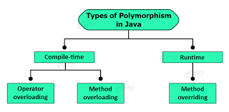
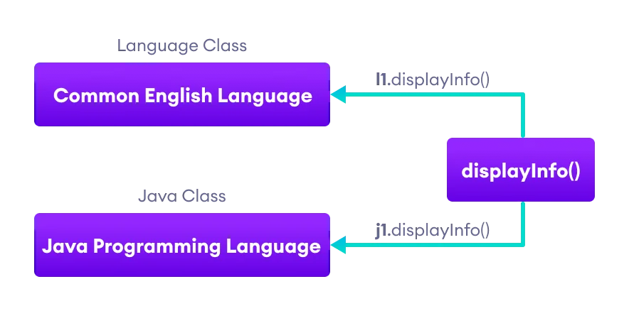
Polimorfismo

Slide 32
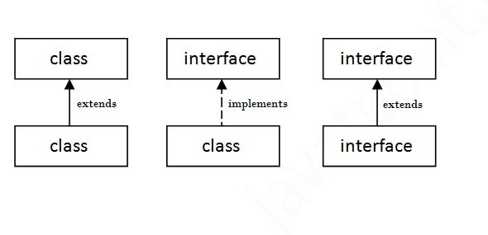
Interfaces
O papel da interface é criar um contrato
Não se pode criar objetos com interfaces
Uma interface pode herdar uma ou várias interfaces
Uma Classe pode implementar uma ou várias interfaces

Slide 33
var-args
Recurso implantado na versão Java 5
Permite a inclusão de 0 ou mais argumentos do mesmo tipo

Slide 34
Genéricos
Introduzido no java 5
Criado para evitar erros em runtime
Necessidade de cast na recuperação dos dados com tipagem vinculada na declaração
Wildcards comuns List<?>, List<? extends Number> e List<? super Integer>

Slide 35
Enumeration
Introduzido no java 5
O tipo Enum no Java, é um tipo de valores constantes, pré definidas, que servem para várias situações do dia a dia de um programador.
A sintaxe de criação de um Enum no Java é muito semelhante a criação de uma classe, porém no lugar de usar class na declaração, usamos enum.

Slide 36
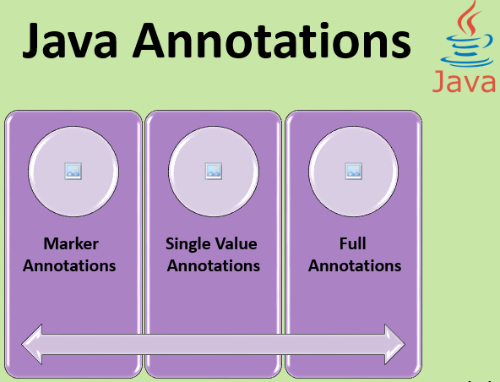
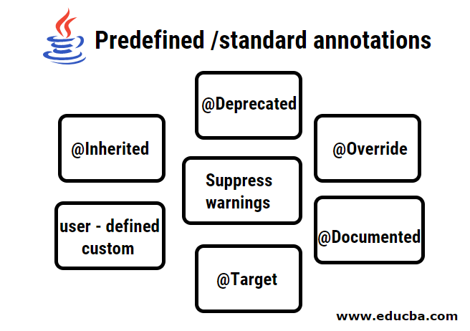
Anotações

Slide 37
Anotações
As anotações ajudam a definir metadados no código de maneira padronizada. Além disso, as anotações ajudam a fornecer instruções para o seu compilador java seguir ao compilar esse código java.
Pontos importantes a serem lembrados são que todas as anotações estendem a interface java.lang.annotation.Annotation. Além disso, as anotações não podem incluir nenhuma cláusula extended.

Slide 38
Anotações
Ao usar as anotações, usamos o sinal ‘@’ seguido pelo nome de sua anotação para que o compilador a trate como uma anotação. É importante notar que as anotações podem ser adicionadas antes de uma declaração de -
Classe
Variável membro
construtor
método
parâmetros de métodos/construtores
Variável local.

Slide 39
Conceito SOLID
Single Responsibility
Open/Closed
Liskov Substitution
Interface Segregation
Dependency Inversion

Slide 40
Single Responsibility
public class Book {
//...
void printTextToConsole(){
// our code for formatting and printing the text
}
}
public class Book {
private String name;
private String author;
private String text;
//constructor, getters and setters
// methods that directly relate to the book properties
public String replaceWordInText(String word){
return text.replaceAll(word, text);
}
public boolean isWordInText(String word){
return text.contains(word);
}
}
public class BookPrinter {
// methods for outputting text
void printTextToConsole(String text){
//our code for formatting and printing the text
}
void printTextToAnotherMedium(String text){
// code for writing to any other location..
}
}

Slide 41
Open/Closed
public class BookPrinter {
// methods for outputting text
void printTextToConsole(String text){
//our code for formatting and printing the text
}
void printTextToAnotherMedium(String text){
// code for writing to any other location..
}
}
public class SuperCoolGuitarWithFlames extends Guitar {
private String flameColor;
//constructor, getters + setters
}

Slide 42
Liskov Substitution
public interface Car {
void turnOnEngine();
void accelerate();
}
public class MotorCar implements Car {
private Engine engine;
//Constructors, getters + setters
public void turnOnEngine() {
//turn on the engine!
engine.on();
}
public void accelerate() {
//move forward!
engine.powerOn(1000);
}
}
public class ElectricCar implements Car {
public void turnOnEngine() {
throw new
AssertionError("I don't have an engine!");
}
public void accelerate() {
//this acceleration is crazy!
}
}

Slide 43
Interface Segregation
public interface BearCleaner {
void washTheBear();
}
public interface BearFeeder {
void feedTheBear();
}
public interface BearPetter {
void petTheBear();
}
public interface BearKeeper {
void washTheBear();
void feedTheBear();
void petTheBear();
}
public class BearCarer implements BearCleaner, BearFeeder {
public void washTheBear() {
//I think we missed a spot...
}
public void feedTheBear() {
//Tuna Tuesdays...
}
}

Slide 44
Dependency Inversion
public interface Keyboard { }
public class Windows98Machine {
private final StandardKeyboard keyboard;
private final Monitor monitor;
public Windows98Machine() {
monitor = new Monitor();
keyboard = new StandardKeyboard();
}
}
public class Windows98Machine{
private final Keyboard keyboard;
private final Monitor monitor;
public Windows98Machine(Keyboard keyboard, Monitor monitor) {
this.keyboard = keyboard;
this.monitor = monitor;
}
}
public class StandardKeyboard implements Keyboard { }

Slide 45
Recursos
APIs e controles de fluxos

Slide 46
Datas com java
java.util.Date
java.sql.Date
java.util.Calendar e java.util.GregorianCalendar

Slide 47
Formatação de Datas com java
SimpleDateFormat formato = new SimpleDateFormat("dd/MM/yyyy");
Date data = formato.parse("23/11/2015");
https://www.devmedia.com.br/utilizando-recursos-do-java-para-formatacao-de-datas/5720

Slide 48
Nova biblioteca de datas
LocalDate, LocalTime e LocalDateTime

Slide 49
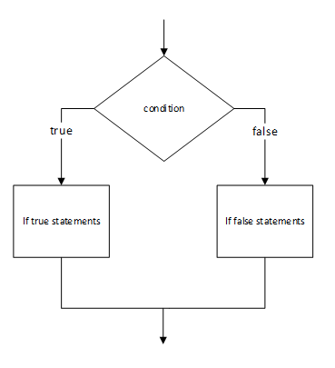
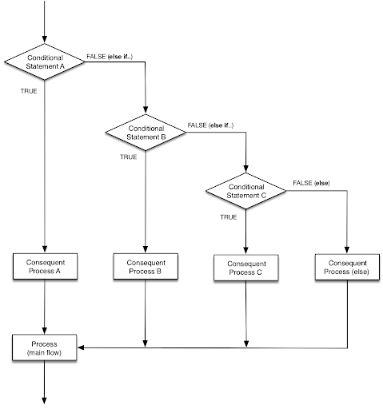
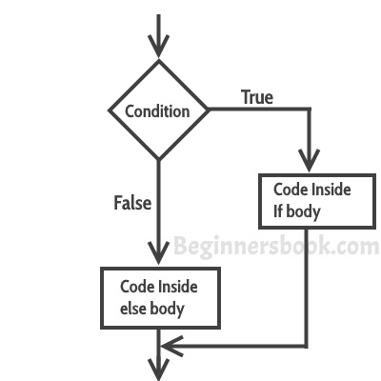
Fluxo de decisão (if, else, switch)

Slide 50
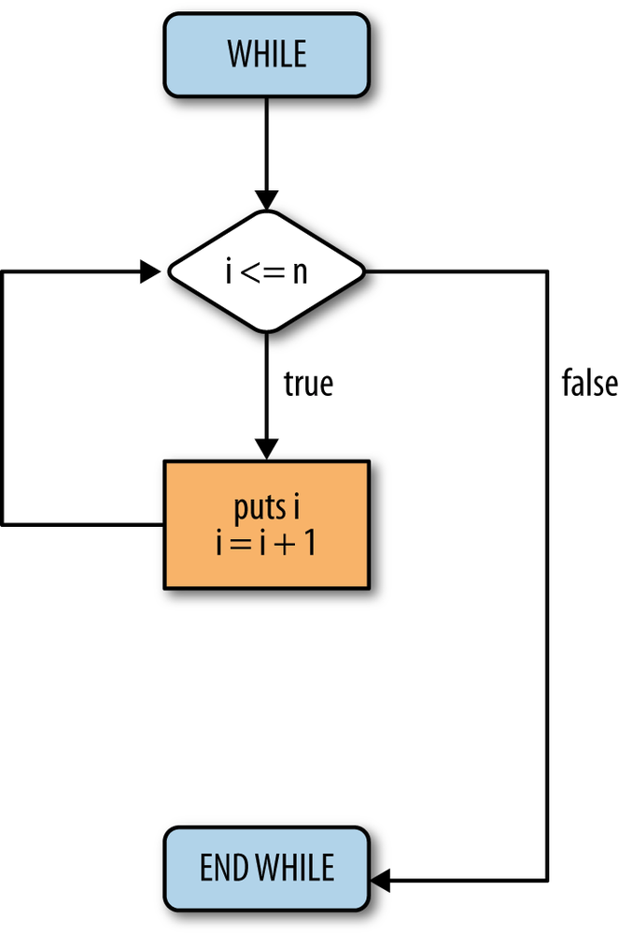
Fluxo de repetição (for/do/while/break/continue)

Slide 51
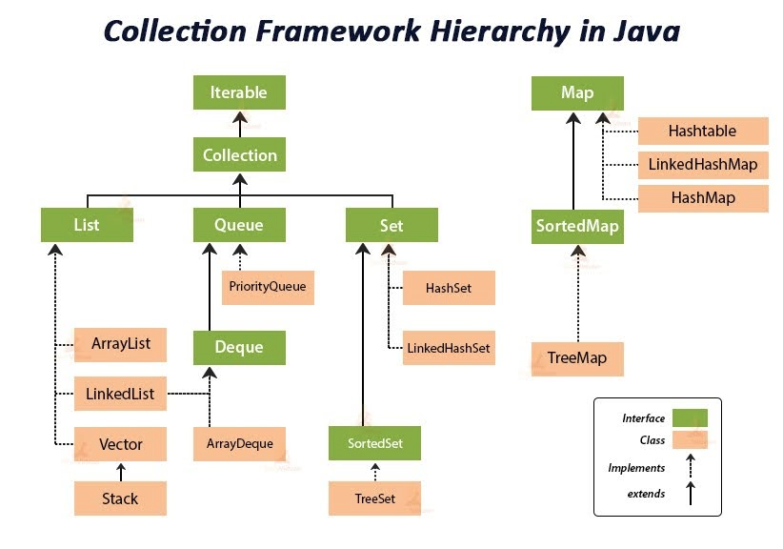
Collections

Slide 52
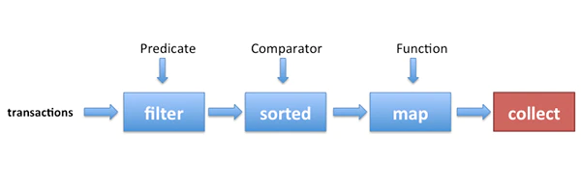
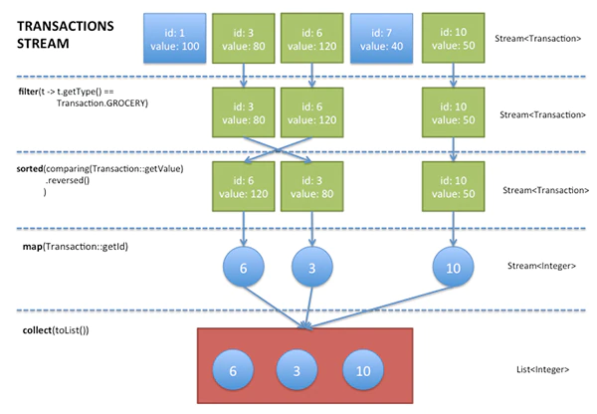
Streams

Slide 53
Encerramos por hoje !!!

